Slide 1


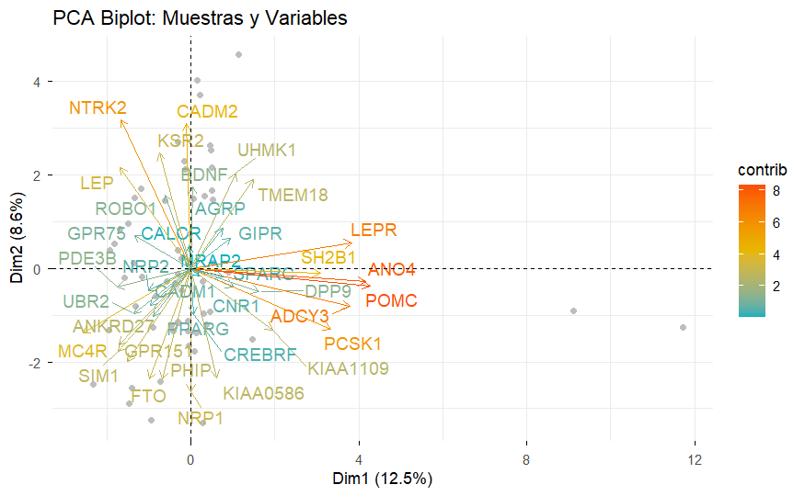
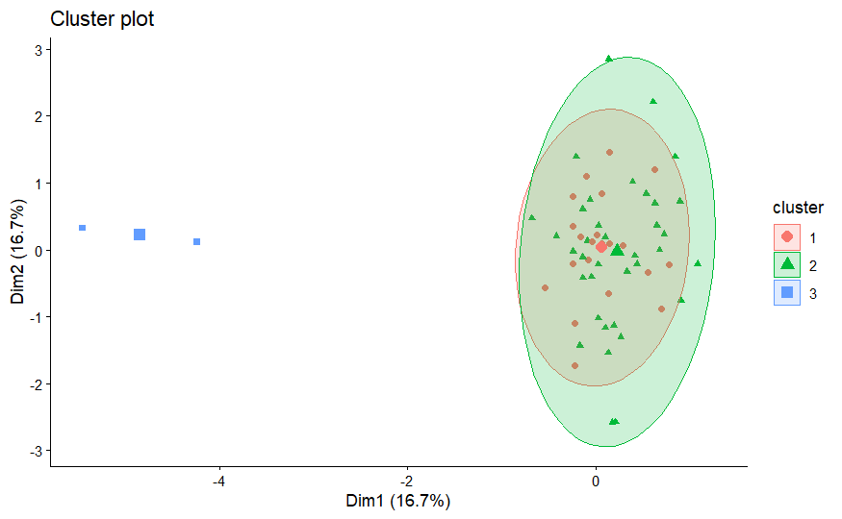
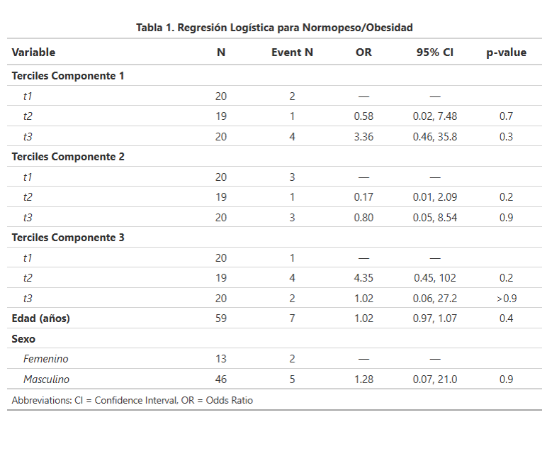
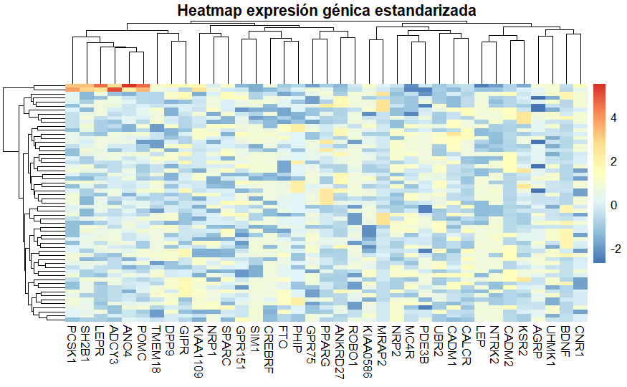
EJEMPLO DE PÓSTER
Análisis descriptivos de poblaciones fenotípicas
Estadística y R para Ciencias de la Salud
Víctor de la O, Edwin Fernández-Cruz
INTRODUCCIÓN
La obesidad es un importante problema de salud pública con un alto componente genético, pero puede verse influenciado por otros factores sociodemográficos o conductuales, y pueden identificarse mediante su análisis con el modelo de regresión logística.
El objetivo de este estudio es conocer que factores y con que probabilidad influyen en la condición de obesidad en diversos personajes de Los Simpsons.
METODOLOGÍA
RESULTADOS
Figura 1. Biplot de contribución de los genes en la variabilidad total
Figura 2. Clustering jerárquico basado en los primeros 6 PCAs.
Figura 3. Heatmap de expresión génica estandarizada.
Figura 4. Tabla con resultados del modelo Regresión Logística para la obesidad con Ors, Intervalos de Confianza y p-value.
DISCUSIÓN
CONCLUSIONES

